Slide 1
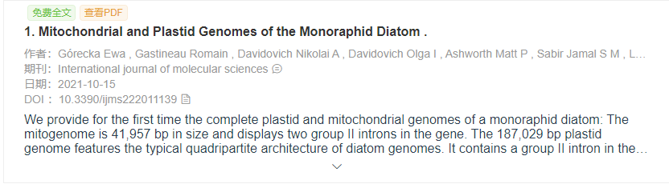
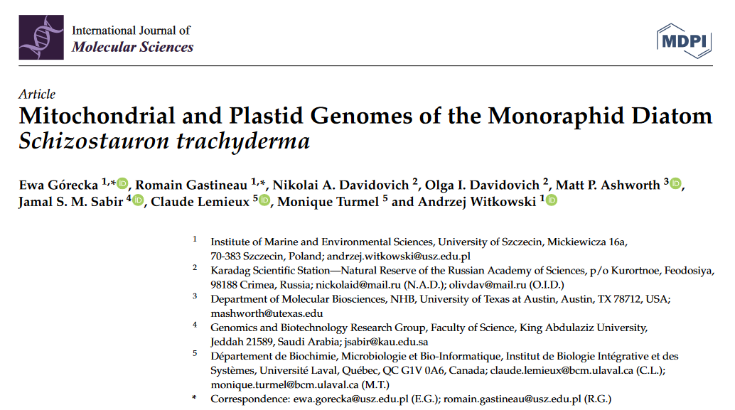
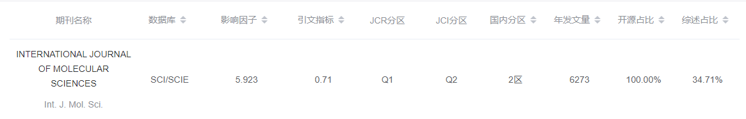

Slide 2
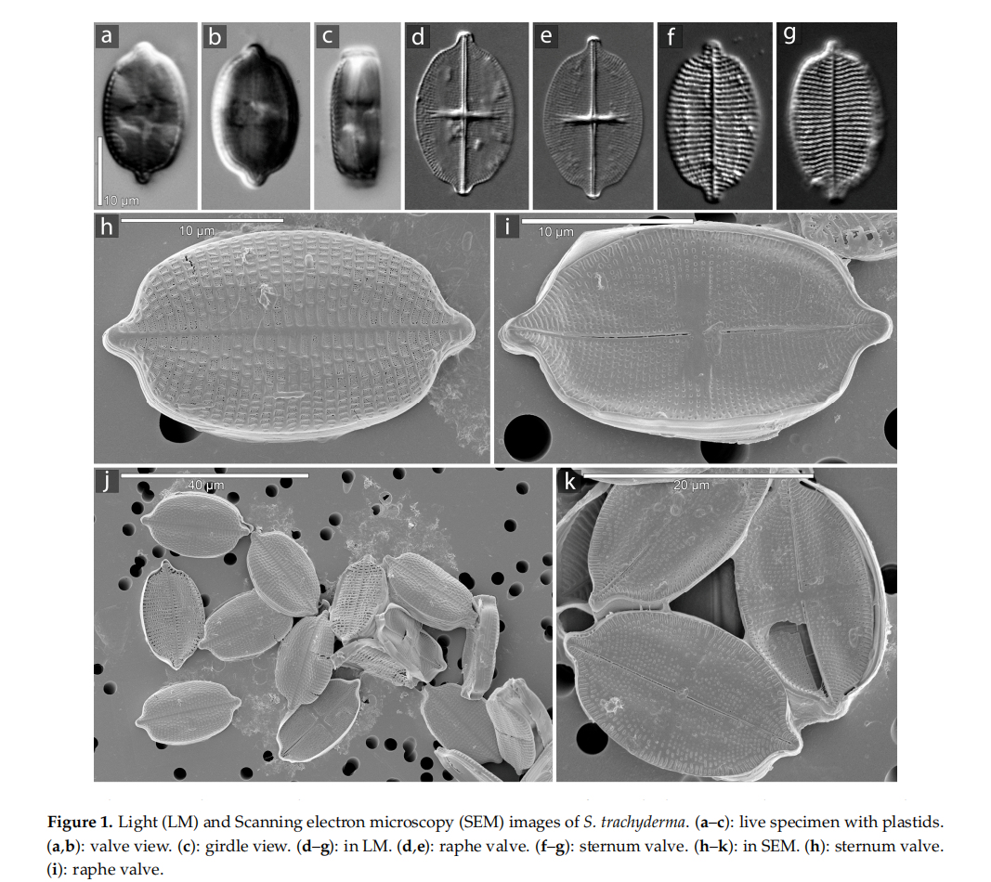
首次提供了一种单缝类硅藻的完整质体和线粒体基因组.
Schizostauron属是硅藻的异瓣谱系之一 (构成硅质细胞壁的两个主要外壳（瓣膜）具有不同的形态 )
Schizostauron只有一个瓣膜在瓣膜中心有中缝纵向狭缝,与运动有关.具有这种特殊异瓣性的硅藻被称为“monoraphids”
瓣膜的这两个标签是中缝（RV）或中缝缺失（SV）
通过RV中心区域（称为十字结 stauros）二氧化硅横向增厚的形态，可以将Schizostauron与其他单缝类区分开来
该属是温带到热带海洋沿岸地带的代表性。该属中的物种经常被错误地认定,有复杂的分类学历史，包括无效登记
自19世纪中期以来，单缝目硅藻被划分为以一个中缝缺失事件为特征的独立进化谱系. 如此一来，所有描述的单缝目硅藻都被归于曲壳藻目
Round等人后来根据对独特和共有的形态特征的重新评估，将Achnanthes sensu lato属划分为几个属。
异瓣平截头体的存在是所有Achnanthes sensu lato成员的共同特征， 但其他形态特征，是变化很大的 .
过去30年一直进行
分子发育学的研究将其切换到了单缝目的划分.这些研究表明Schizostauron是单系分支，与其他单缝目关系密切
然而，这些“stauroneid”单缝目,与 Achnanthaceae,Achnanthidiaceae, and Cocconeidaceae中其他单缝目相比不是单系的
在其他有区别的形态特征中，比如Schizostauron和monoraphid物种具有同向的中缝内近端。这一特征对于Stauroneis属、Craticula属和其他最近使用分子数据研究的"stauroneid"来说是普遍的。相比之下，Achnanthidiaceae和 Cocconeidaceae的属具有近中缝末端向内弯曲成相反方向的特征。
单缝类物种显然需要对更高层次的分类法进行修订，因为它们无法形成一个自然类群。此外，这将使我们更接近于了解不同单缝类的进化起源，这将是阐明导致异瓣性的生态或分子选择压力的第一步

Slide 3
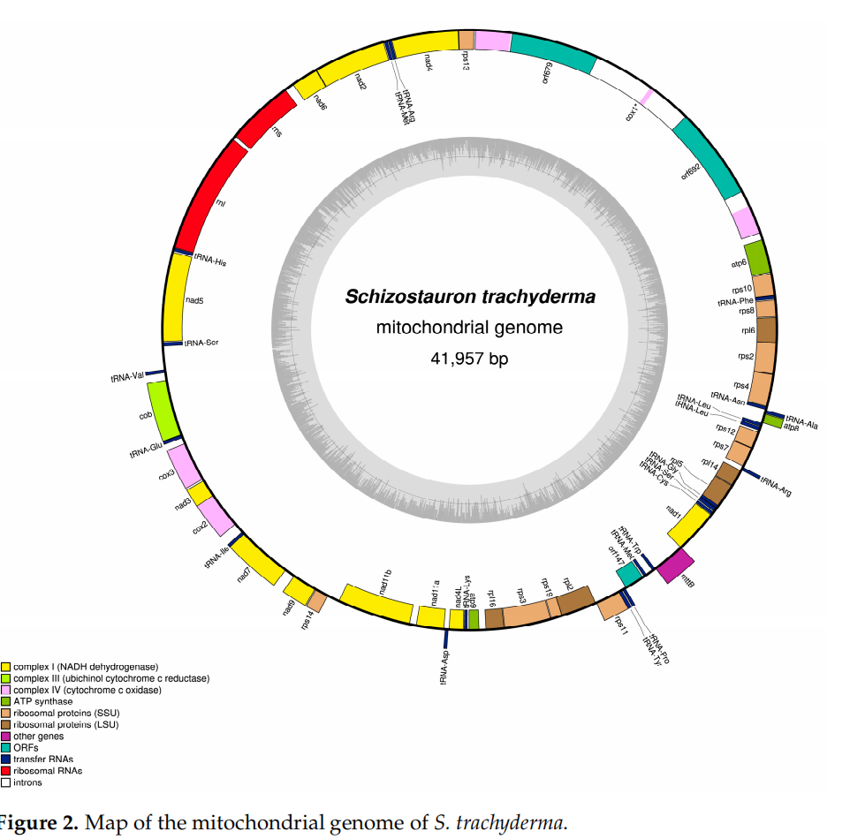
41,957 bp
group II intron
Ⅱ组内含子存在于低等真核生物以及高等植物的线粒体和叶绿体基因组中;细胞器Ⅱ组内含子位于高度保守的基因内,例如细胞色素氧化酶和核酮糖-1,5-二磷酸義化酶-加氧酶亚基,约1/3细胞器的Ⅱ组内含子具有编码与逆转录酶同源的开放读码框(open reading frame,ORF).
group IB4 intron ?
长度为3348 bp和3325 bp的两个II组内含子中断了cox1，并且都编码假定的逆转录酶(分别为orf692和orf679)。
nad7和rpl6起始密码子的确切位置仍然不明确

Slide 4
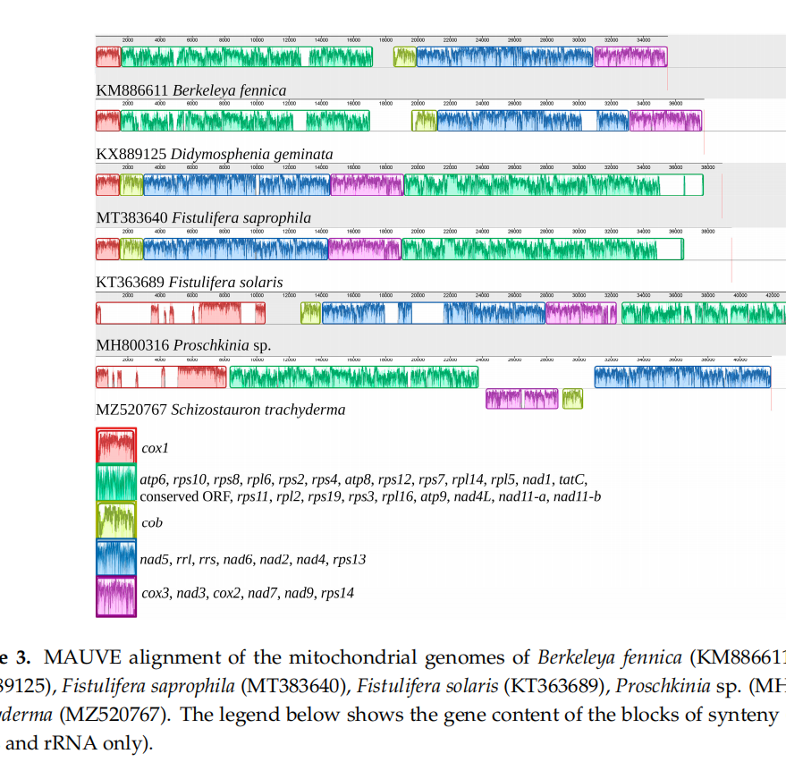
>1. 与其他五个基因组相比，由cob和由cox3、nad3、cox2、nad7、nad9和rps14形成的相邻同基因块重排到了相反的DNA链上
>2. 鉴定了两组共线线粒体基因组
>3. 这两组基因组仅在含有atp6、rps10、rps8、rpl6、rps2、rps4、atp8、rps12、rps7、rpl14、rpl5、nad1、tatC、orf147、rps11、rpl2、rps19、rps3、rpl16、atp9、nad4L、nad11-a和nad11-b的大型合成区的位置上有所不同
>4. Proschkinia sp.线粒体基因组这么大是由于存在中断了cox1基因的两个内含子(圈图俩青绿色区域).

Slide 5
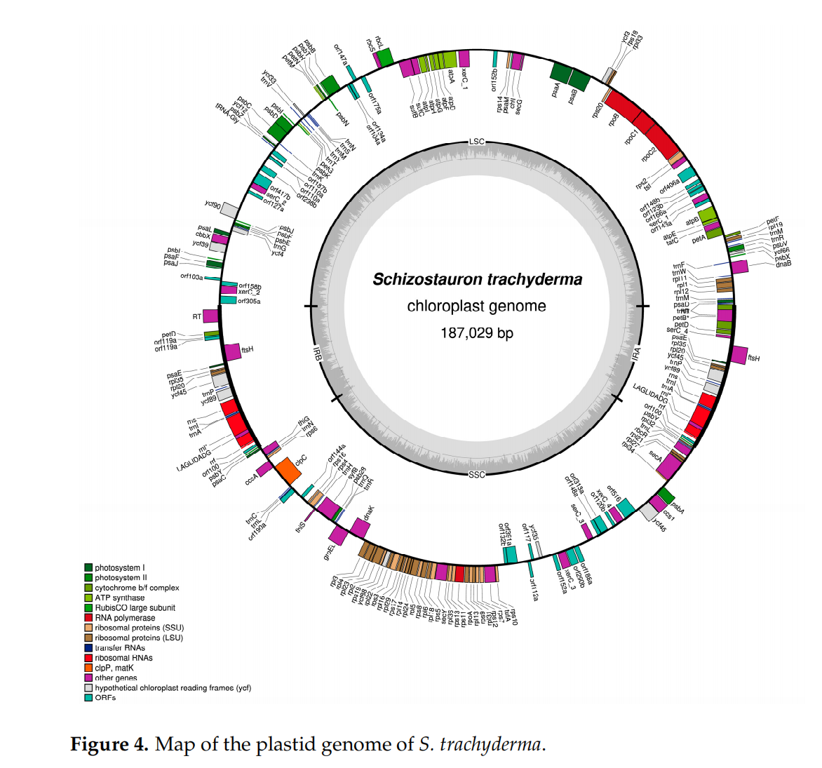
lsc
92，894 bp，编码67个保守蛋白、15个tRNAs和22个开放阅读框
紧密连接的orf104a和orf134a与编码假定的整合酶/重组酶的xerC序列相似。
orf134a的预测蛋白对应于整合酶/重组酶的C-末端结构域，并显示出该区域存在的三个保守氨基酸残基(His-289、Arg-292和Tyr-324)，而orf104a的预测蛋白对应于整合酶/重组酶的N-末端结构域，但缺少通常存在于该区域的保守氨基酸残基Arg-173。
推测这两个orf是源自单个大阅读框的假基因，该阅读框曾编码一种功能性蛋白质
orf110a 的预测蛋白与丝氨酸重组酶(serC)有一些相似之处，但其序列不完整，缺少 C-末端 DNA 结合位点。
其他推定 serC(orf224a 和 orf227a)和 xerC (orf299a 和 orf418a)蛋白似乎是完整的

Slide 6
ssc
大小为59，661 bp，编码52种保守蛋白编码基因、7种tRNAs和16种非保守orf
xerC (orf294a和orf317a)
serC (orf234a)整合酶/重组酶
orf112a的预测蛋白也显示出与xerC整合酶/重组酶的一些相似性，但仅保留了保守的Arg-173，缺少C末端区域
编码整合酶/重组酶的orf均位于ycf46和rps10俩基因间区域

Slide 7
Ir
17，237 bp
9种cds(psbY、ycf89、ycf45、rpl20、rpl35、psaE、ftsH、petD、petB)、3种rRNAs、3种tRNAs和3种orf
petB基因与IR和LSC区域重叠，并包含一个2287 BP的II组内含子，该内含子编码一种推定的逆转录酶(RT，orf494)
orf119位于ftsH和petB之间，与serC序列有一些相似之处，但其N-末端区域不完整

Slide 8
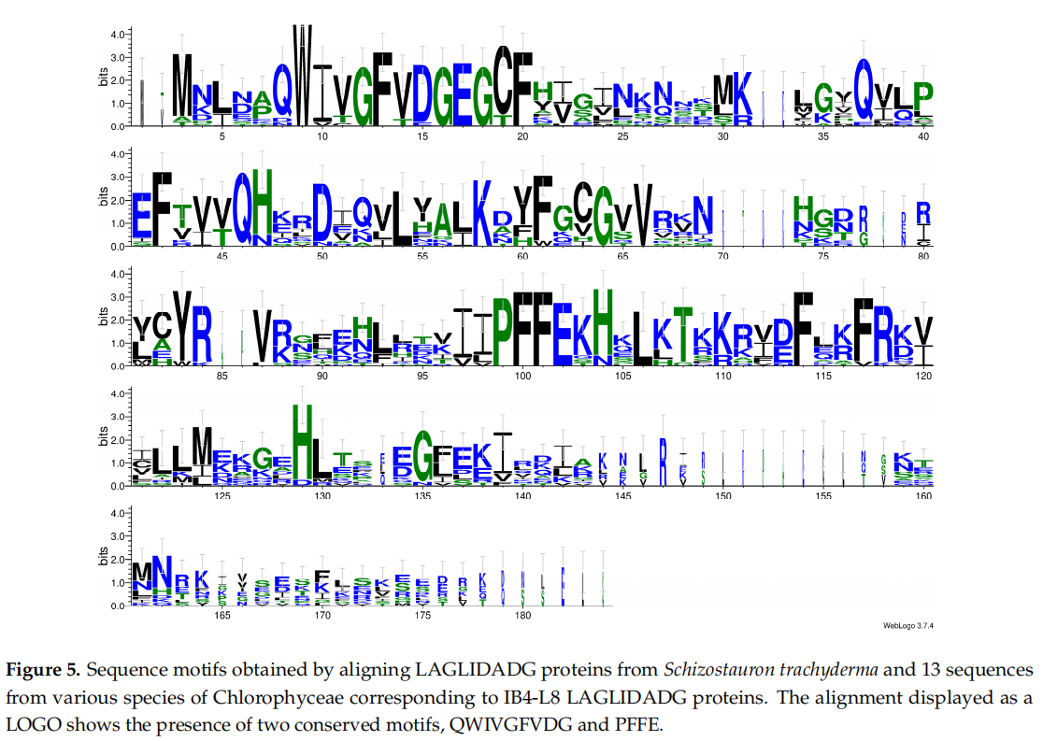
单翅目硅藻叶绿体基因组的大亚基核糖体RNA (rnal)序列包含657 bp的IB4内含子，该内含子编码一种假定的LAGLIDADG归巢内切酶(orf139)。
该内含子一般是插入大肠杆菌K-12的23S rRNA残基的1931和1932位置之间，这位置也是一个在绿藻中经常观察到的插入位点
orf139的预测蛋白也与1931位点的绿藻IB4内含子中鉴定的归巢内切酶有很强的相似性
如图5所示，LAGLIDADG归巢核酸酶的典型QWIVGFVDG和PFFE基序在orf139的预测蛋白中高度保守。

Slide 9
硅藻门的分类系统，依据壳面花纹的不同分为2纲 。
（1）中心藻纲（Centricae） 壳面圆形、三角形、多角形等，壳面花纹自中央一点呈辐射对称排列，无壳缝，海水产为主，淡水种类很少，
又分3目：圆筛藻目（Conscinodiscale）、根管藻目（ Rhizoleniales）和盒形藻目（Biddulphiales）。常见属有小环藻属（_Cvllotella_）、直链藻属（_Melosira_）和根管藻属（_Rhizosolenia_。
（2）羽纹藻纲（Pennatae） 壳面线形、披针形、舟形、菱形等，壳面纹饰多呈两侧对称，为点纹、线纹或肋纹，带面多数长方形，具假壳缝或壳缝。淡水产为主，
又分5目：无壳缝目（ Araphidionales）、单壳缝目（Monoraphidiales）、拟壳缝目（Raphidionales） 、双壳缝目（ Biraphidinalcs）和管壳缝目（AulonoraphiclinaIes）。常见属有脆杆藻属、桥弯藻属、双菱藻属、舟形藻属和羽纹藻属等
Informally, these three structural variants can be referred to as ‘centrics’ (Coscinodiscophyceae), ‘araphid pennates’ (Fragilariophyceae) and ‘raphid pennates’ (Bacillariophyceae).

Slide 10
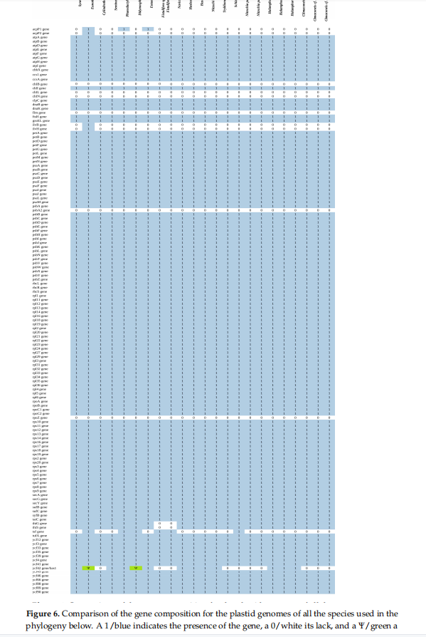

Slide 11
与raphid diatoms 拉斐尔硅藻(组)相比 diatoms硅藻
LSC包含一个tsf基因的拷贝，该基因编码翻译延伸因子T，在raphid 硅藻门pennates羽纹藻纲中似乎经常丢失,之前只在Fistulifera spp., D. geminata, Gomphoneis minuta var. cassiae Kociolek and Stoermer, and Phaeodactylum tricornutum Bohlin 发现过.
除了Phaeodactylum tricornutum Bohlin,其他物种在后面进化树中都属于同一个分化枝,但是这个分支也包含找不到这个基因的 Climaconeis spp.属
硅藻科() 舟形藻科()没有这个基因,双眉藻属也没有.
然而，根据之前的研究，该基因在已测序的几乎四分之三的质体基因组中也不存在，包括大多数中心藻纲和羽纹藻纲物种。
Schizostauron trachyderma拥有聚类群(除了缺失了 bas1/ycf42 的 Fistulifera spp. Schizostauron trachyderma外)其他物种所共有的thiS and thiG这俩基因.
这个基因(bas1/ycf42)也在大部分硅藻科 舟形藻科中缺失,但在Nitzschia supralitorea Lange-Bertalot可以找到.
在系统发育聚类的物种中 ,只有 D. geminata拥有bas1/ycf42.的假基因版本.

Slide 12
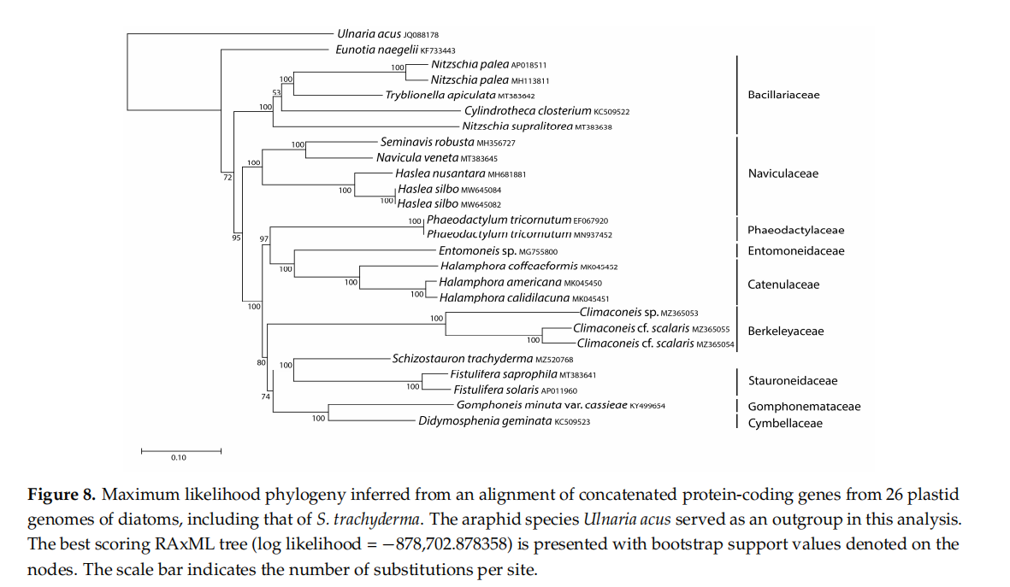
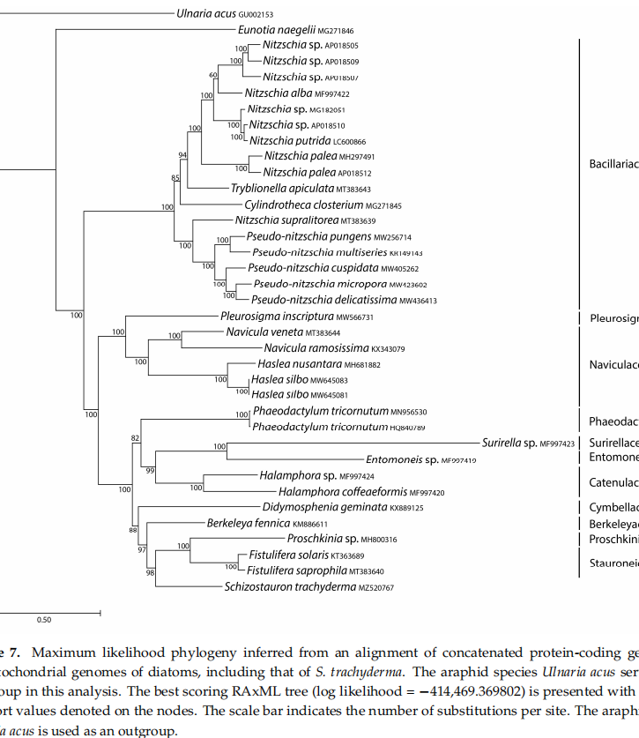
Schizostauron trachyderma 和 Fistulifera spp为姐妹分支
Fistulifera and Proschkinia 分类群中,瓣膜上有独特的闭塞孔,称为瘘管,在Schizostauron则没有发现

Slide 13
这种系统发育关联可以在未来对单缝类的其他细胞器基因组的研究中得到改进和完善。
根据最近发表的分析，我们预计这些属与Schizostauron有关，因为这些属单缝类群形成了一个单系分支， 与Fistulifera and Proschkinia是姐妹，该分支嵌套在一个 Stauroneidaceae, (Stauroneis, Craticula, Sternimirus, Dorofeyukea,Parlibellus, and Prestauroneis)组成的分支.
这些分类群的基因组数据可能揭示了特定单缝类分支的特征,提供在一个瓣膜上缺失缝的见解
petB基因中IR和LSC区域重叠的第二组内含子的发现无疑是值得注意的，rnl基因中的LAGLIDADG归巢内切酶的观察也是值得注意的
据我们所知,编码这类归巢核酸内切酶仅在 S. robusta的质体基因组IA3 rnl内含子及在N.supralitorea线粒体基因组的cox1内含子中发现
和其他硅藻分析一样,我们对serC和xerC基因保守结构域的分析,发现一些假基因

Slide 14
测序在北京基因组研究所（深圳）的DNBseq平台上进行。
组装用SPAdes 3.14.0
用Consed验证并合并contig
圈图 OGDRAW v1.3.1 online
同源性分析 Mauve (去除了IRb)
归巢核酸内切酶 WebLogo3 ONLINE
建树using RaxML version 8, with the GTR + I + G model and 1000 bootstrap replications
MAFFT 7 trimAl v1.2 jModelTest2 v2.1.10

